Slide 1
EJECUCIÓN PRESUPUESTARIA ACUMULADA DE GASTOS AL MES DE Abril DE 2018 PARTIDA 13: MINISTERIO DE AGRICULTURA
UNIDAD DE ASESORÍA PRESUPUESTARIA
SENADO DE LA REPÚBLICA DE CHILE
Valparaíso, junio 2018

Slide 2
Ejecución Presupuestaria de Gastos Acumulada al Mes de Abril de 2018 Ministerio de Agricultura
Principales hallazgos
La Ejecución del Ministerio, acumulada al mes de Abril fue de $188.063 millones, es decir, un 31% respecto de la ley vigente. Respecto a la comparación con el año 2017, se observó un porcentaje de ejecución presupuestaria levemente Abril.
Respecto a las Iniciativas de Inversión, con recursos aprobados por $5.996 se observó un 9% de avance presupuestario .
El INDAP, que concentra el la Abril parte de los recursos ministeriales, presentó un gasto de $82.405 millones (29% del presupuesto vigente).
Respecto a la deuda flotante, correspondiente a los recursos para cancelar obligaciones contraídas en el ejercicio presupuestario anterior, ejecutaron un total de $9.056millones. Es importante señalar que la Ley inicial no contempló presupuesto para estas obligaciones, ni tampoco se han observado Decretos modificatorios del presupuesto inicial.
En cuanto a las modificaciones presupuestaria, el Programa 01 de la Corporación Nacional Forestal aumentó sus recursos en $8.281 millones, el Programa 03 Programa de Manejo del Fuero, disminuyó su disponibilidad en $99 millones, el Programa 04 Áreas Silvestres Protegidas presentó Abriles recursos por $537 millones, y el Programa 05 Gestión Forestal, bajó su presupuesto en $721 millones.

Slide 3
Ejecución Presupuestaria de Gastos Acumulada al Mes de Abril de 2018 Ministerio de Agricultura
Principales hallazgos
Respecto a las transferencias corrientes del INDAP, se informa lo que sigue:

Slide 4
Ejecución Presupuestaria de Gastos Acumulada al Mes de Abril de 2018 Ministerio de Agricultura
Principales hallazgos
Respecto a las transferencias de capital del INDAP, se informa lo que sigue:

Slide 5
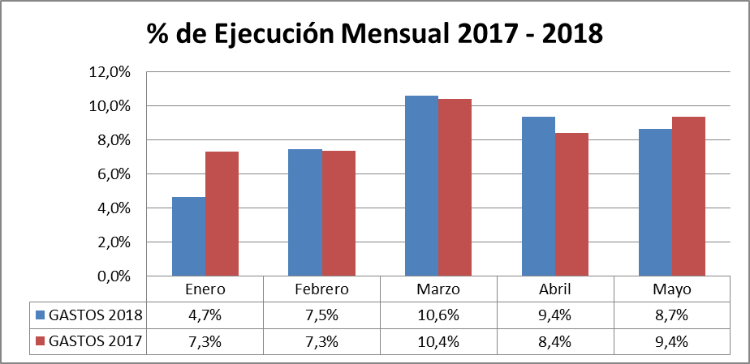
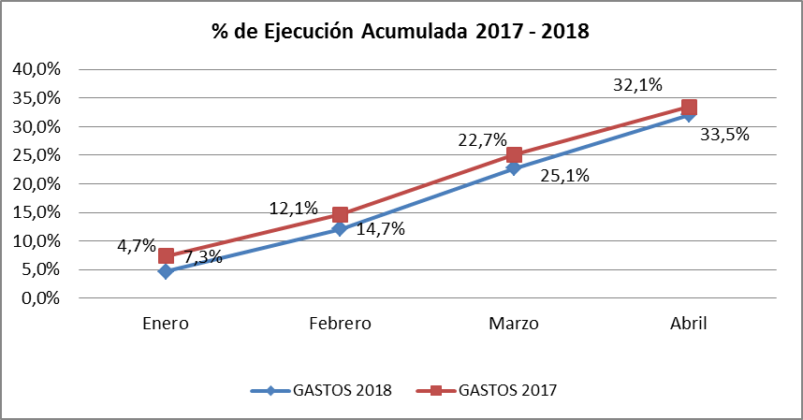
Ejecución Presupuestaria de Gastos Acumulada al Mes de Abril de 2018 Ministerio de Agricultura
Comportamiento de la Ejecución Presupuestaria de la Partida 2017 – 2018 (En pesos)

Slide 6
Ejecución Presupuestaria de Gastos Acumulada al Mes de Abril de 2018 Partida 13 Ministerio de Agricultura
en miles de pesos de 2018

Slide 7
Ejecución Presupuestaria de Gastos Acumulada al Mes de Abril de 2018 Partida 13, Resumen por Capítulos
en miles de pesos de 2018
Fuente: Elaboración propia en base a informes de ejecución presupuestaria mensual de DIPRES

Slide 8
Ejecución Presupuestaria de Gastos Acumulada al Mes de Abril de 2018 Partida 13, Capítulo 01, Programa 01: SUBSECRETARÍA DE AGRICULTURA
en miles de pesos de 2018 1 de 2

Slide 9
Ejecución Presupuestaria de Gastos Acumulada al Mes de Abril de 2018 Partida 13, Capítulo 01, Programa 02: INVESTIGACIÓN E INNOVACIÓN TECNOLÓGICA SILVOAGROPECUARIA
en miles de pesos de 2018

Slide 10
Ejecución Presupuestaria de Gastos Acumulada al Mes de Abril de 2018 Partida 13, Capítulo 02, Programa 01: OFICINA DE ESTUDIOS Y POLÍTICAS AGRARIAS
en miles de pesos de 2018

Slide 11
Ejecución Presupuestaria de Gastos Acumulada al Mes de Abril de 2018 Partida 13, Capítulo 03, Programa 01: INSTITUTO DE DESARROLLO AGROPECUARIO
en miles de pesos de 2018 1 de 2

Slide 12
Ejecución Presupuestaria de Gastos Acumulada al Mes de Abril de 2018 Partida 13, Capítulo 03, Programa 01: INSTITUTO DE DESARROLLO AGROPECUARIO
en miles de pesos de 2018 2 de 2

Slide 13
Ejecución Presupuestaria de Gastos Acumulada al Mes de Abril de 2018 Partida 13, Capítulo 04, Programa 01: SERVICIO AGRÍCOLA Y GANADERO
en miles de pesos de 2018

Slide 14
Ejecución Presupuestaria de Gastos Acumulada al Mes de Abril de 2018 Partida 13, Capítulo 04, Programa 04: INSPECCIONES EXPORTACIONES SILVOAGROPECUARIAS
en miles de pesos de 2018

Slide 15
Ejecución Presupuestaria de Gastos Acumulada al Mes de Abril de 2018 Partida 13, Capítulo 04, Programa 05: PROGRAMA DESARROLLO GANADERO
en miles de pesos de 2018

Slide 16
Ejecución Presupuestaria de Gastos Acumulada al Mes de Abril de 2018 Partida 13, Capítulo 04, Programa 06: VIGILANCIA Y CONTROL SILVOAGRÍCOLA
en miles de pesos de 2018

Slide 17
Ejecución Presupuestaria de Gastos Acumulada al Mes de Abril de 2018 Partida 13, Capítulo 04, Programa 07: PROGRAMA DE CONTROLES FRONTERIZOS
en miles de pesos de 2018

Slide 18
Ejecución Presupuestaria de Gastos Acumulada al Mes de Abril de 2018 Partida 13, Capítulo 04, Programa 08: PROGRAMA GESTIÓN Y CONSERVACIÓN DE RECURSOS NATURALES RENOVABLES
en miles de pesos de 2018

Slide 19
Ejecución Presupuestaria de Gastos Acumulada al Mes de Abril de 2018 Partida 13, Capítulo 04, Programa 09: LABORATORIOS
en miles de pesos de 2018

Slide 20
Ejecución Presupuestaria de Gastos Acumulada al Mes de Abril de 2018 Partida 13, Capítulo 05, Programa 01: CORPORACIÓN NACIONAL FORESTAL
en miles de pesos de 2018

Slide 21
Ejecución Presupuestaria de Gastos Acumulada al Mes de Abril de 2018 Partida 13, Capítulo 05, Programa 03: PROGRAMA DE MANEJO DEL FUEGO
en miles de pesos de 2018

Slide 22
Ejecución Presupuestaria de Gastos Acumulada al Mes de Abril de 2018 Partida 13, Capítulo 05, Programa 04: ÁREAS SILVESTRES PROTEGIDAS
en miles de pesos de 2018

Slide 23
Ejecución Presupuestaria de Gastos Acumulada al Mes de Abril de 2018 Partida 13, Capítulo 05, Programa 05: GESTIÓN FORESTAL
en miles de pesos de 2018

Slide 24
Ejecución Presupuestaria de Gastos Acumulada al Mes de Abril de 2018 Partida 13, Capítulo 05, Programa 06: PROGRAMA DE ARBORIZACIÓN URBANA
en miles de pesos de 2018

Slide 25
Ejecución Presupuestaria de Gastos Acumulada al Mes de Abril de 2018 Partida 13, Capítulo 06, Programa 01: COMISIÓN NACIONAL DE RIEGO
en miles de pesos de 2018

